Slide 1

SIKLUS KREBS DAN RANTAI TRANSPOR ELEKTRON
BIOKIMIA
THP B

Slide 2
KELOMPOK 3
Maftukh Zaina Luthfiyyah 2114051024
Glory Agnes Simarmata 2114051026
Riza Andriantha 2114051028
Alyaa Khoirunnisa Yulian 2114051030
Hanifah Septiana Putri 2114051032

Slide 3
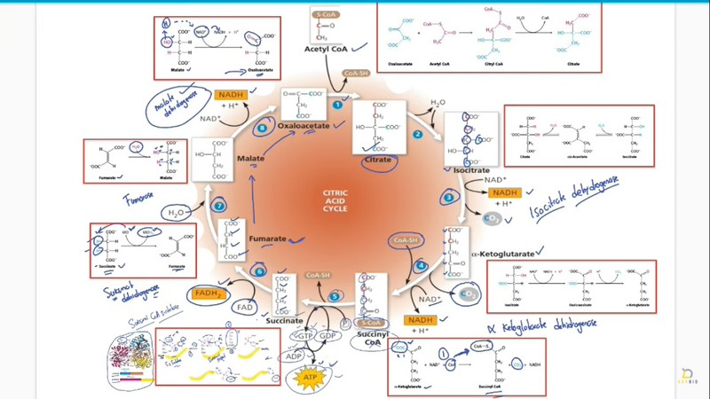
Siklus Krebs
Siklus krebs atau siklus asam trikarboksilat adalah proses kedua katabolisme atau respirasi sel untuk menghasilkan energi yang lebih tinggi. Siklus krebs mengubah asetil koenzim A (asetil CoA) menjadi energi untuk tubuh dan karbon dioksida sebagai produk sampingannya.

Slide 4
Pada siklus krebs terdapat 8 tahapan yaitu :
1. Kondensasi antara oksaloasetat yang memiliki 4 atom karbon
Kondensasi oksaloasetat dengan gugus asetil CoA memiliki 2 atom karbon.
Kondensasi membentuk ikatan antara oksaloasetat dengan gugus asetil CoA dan akan membentuk sitrat dengan atom karbonnya berjumlah 6.
2. Pengubahan sitrat menjadi isositrat
Reaksi yang terjadi yaitu isomerisasi. Isomerisasi adalah pengubahan dari suatu senyawa menjadi senyawa lain yang memiliki rumus senyawa yang sama, namun pada rumus strukturnya yang berbeda.
Isomerisasi sitrat dilakukan dengan 2 langkah, yaitu dehidrasi (penghilangan air) dan hidrasi (penambahan air).
Kemudian terbentuk senyawa yang disebut dengan isositrat.

Slide 5
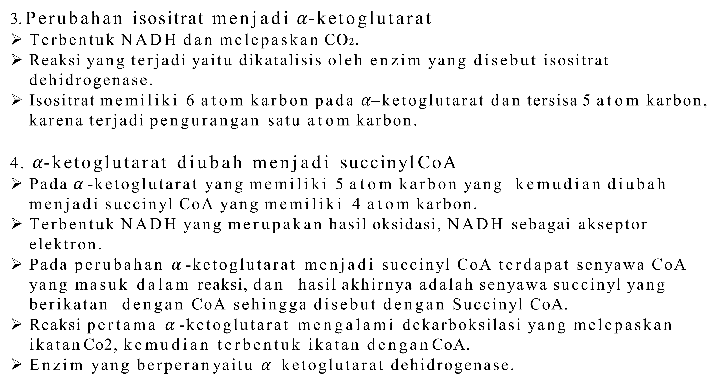
3. Perubahan isositrat menjadi $α$-ketoglutarat
Terbentuk NADH dan melepaskan CO2.
Reaksi yang terjadi yaitu dikatalisis oleh enzim yang disebut isositrat dehidrogenase.
Isositrat memiliki 6 atom karbon pada $α$–ketoglutarat dan tersisa 5 atom karbon, karena terjadi pengurangan satu atom karbon.
4. $α$-ketoglutarat diubah menjadi succinyl CoA
Pada $α$-ketoglutarat yang memiliki 5 atom karbon yang kemudian diubah menjadi succinyl CoA yang memiliki 4 atom karbon.
Terbentuk NADH yang merupakan hasil oksidasi, NADH sebagai akseptor elektron.
Pada perubahan $α$-ketoglutarat menjadi succinyl CoA terdapat senyawa CoA yang masuk dalam reaksi, dan hasil akhirnya adalah senyawa succinyl yang berikatan dengan CoA sehingga disebut dengan Succinyl CoA.
Reaksi pertama $α$-ketoglutarat mengalami dekarboksilasi yang melepaskan ikatan Co2, kemudian terbentuk ikatan dengan CoA.
Enzim yang berperan yaitu $α$–ketoglutarat dehidrogenase.

Slide 6
5. Tidak terjadi pengurangan atom karbon
Fosfat bertujuan untuk melepaskan ikatan sehingga terbentuk succinate.
Fosfat ditransfer ke GDP membentuk GTP.
Pada beberapa fosfat yang terikat pada GTP akan ditransfer ke ADP, sehingga hasil akhirnya terbentuk ATP.
6. Pengubahan succinate menjadi fumarat
Pada tahap 3 dan 4 menghasilkan NADH, pada tahap ini menghasilkan FADH2.
Jadi yang mengalami oksidasi yaitu FAD, kemudian hasil akhirnya adalah FADH2.
Succinate dan fumarat memiliki 4 atomkarbon, sehingga tidak terjadi pengurangan atom karbon dari succinate menjadi fumarat.

Slide 7
7. Perubahan fumarat menjadi malat
Enzim yang terlibat yaitu enzim fumarase, fumarat sebagai substrat.
Terdapat hidrasi (penambahan H2O) dalam suatu reaksi yang kemudian menjadi senyawa malat.
Perubahan malat menjadi oksaloasetat
Terdapat 3 tahapan yang dapat menghasilkan NADH:
Malat, enzim yang berperan yaitu malate dehidrogenase. Reaksi yang terjadi yaitu pelepasan satu atom hidrogen dari gugus hidroksil.
Kemudian NADH+ sebagai akseptor elektron yang menerima elektron dari atom hidrogen yang dilepaskan sehingga membentuk NADH.
Gugus hidroksil melepaskan satu atom hidrogen menjadi gugus karbonil, hasil akhirnya adalah oksaloasetat.

Slide 8
Rantai Transpor Elektron
Rantai transfer elektron dan kemiosmosis merupakan tahap terakhir dalam respirasi aerob, yang bertujuan untuk menghasilkan energi yang dapat dimanfaatkan oleh tubuh.
Rantai transpor elektron dan kemiosmosis merupakan proses produksi ATP dari NADH dan FADH2 yang dihasilkan dalam glikolisis, dekarboksilasi oksidatif, dan siklus Kreb.
Proses transfer elektron terjadi sampai tahap diterimanya elektron oleh oksigen, yang merupakan aseptor elektron terakhir. sedangkan proses pembentukan ATP oleh enzim ATP synthase dinamakan dengan kemiosmosis.
Tahap transpor elektron dan kemiosmosis ini terjadi di bagian membran dalam mitokondria atau yang disebut dengan kristal.

Slide 9
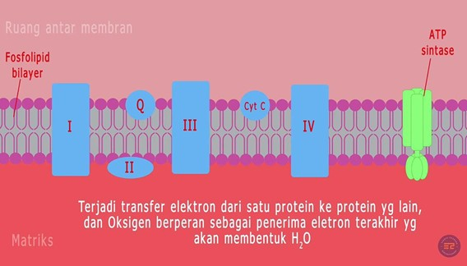
Bagian membran dalam mitokondria tersusun atas :
Fosfolipid bilayer
Kompleks protein 1
Koenzim Q atau ubiquinone
Kompleks protein 2
Kompleks protein 3
Kompleks protein 4
Sitokrom C
ATP synthase

Slide 10



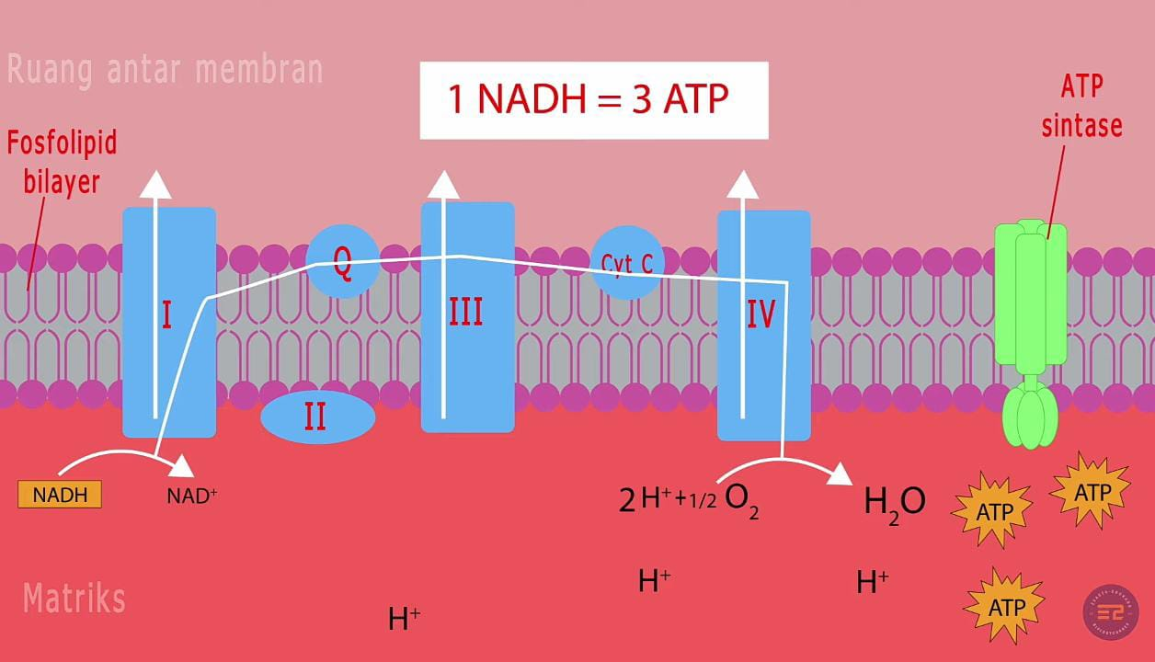
Tahap Rantai Transpor Elektron
1. Pengubahan NADH menjadi ATP
NADH akan diuraikan menjadi NAD+, hasil dari reaksi ini akan masuk ke komplek protein 1, kemudian dikirim ke Ubiquinon. saat elektron melewati Kompleks protein 1, akan memicu dipompanya H+ keluar menuju ruang antar membran.
Elektron dari ubiquinone dibawa melewati Kompleks protein 3 ke sitokrom c. hal ini juga akan memicu dipompanya H+ keluar menuju ruang antar membran.
Kemudian dari sitokrom C elektron akan dibawa ke matriks mitokondria melalui Kompleks protein 4. saat elektron melewati Kompleks protein 4, akan mengeluarkan 1 atom hidrogen lagi menuju ruang antar membran.
Selanjutnya elektron kemudian akan diterima oleh molekul oksigen yang kemudian akan berikatan dengan dua ion H + membentuk H2O.
H+ atau Proton tersebut akan Kembali menuju matriks mitokondria melalui enzim yang disebut ATP synthase.
Lewatnya H+ pada ATP synthase akan memicu enzim tersebut membentuk ATP secara bersamaan, karena terdapat tiga H+ yang masuk kembali kedalam matriks, maka terbentuklah 3 molekul ATP.
Pada akhirnya untuk setiap satu NADH menghasilkan 3 ATP.

Slide 11
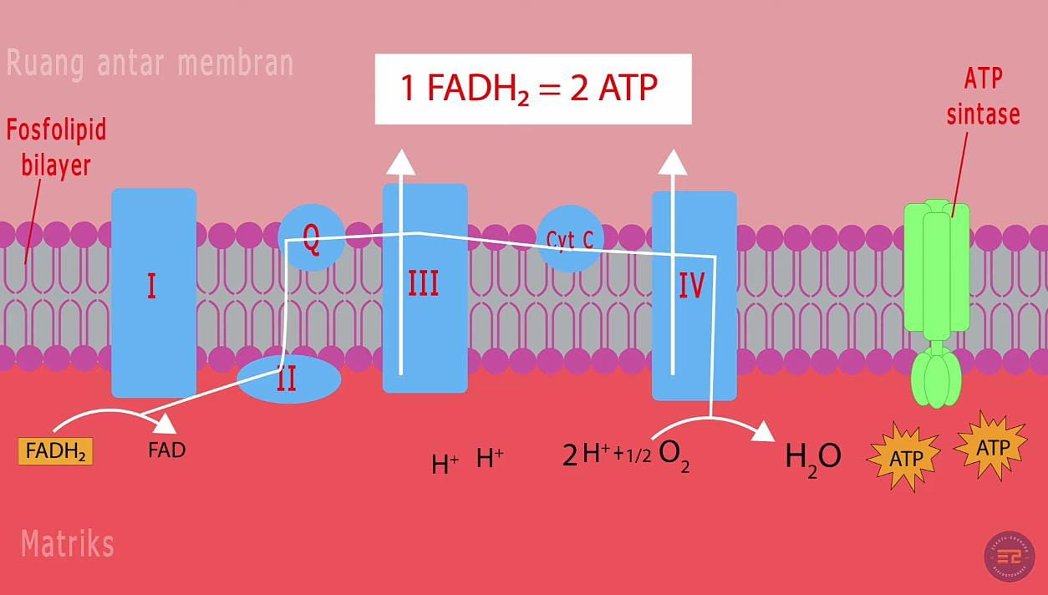
2. Pengubahan FADH2 menjadi ATP
FADH2 diuraikan menjadi FAD⁺, kemudian elektron masuk ke kompleks protein 2.
Setelah dari Kompleks protein 2, elektron akan ditangkap oleh ubiquinone.
Dari ubiquinone elektron dibawa melewati Kompleks protein 3 ke sitokrom c. saat melewati Kompleks protein tiga, akan dikeluarkan satu ion hidrogen.
Selanjutnya elektron dari sitokrom C akan dibawa ke matriks mitokondria melalui Kompleks protein 4. pada saat melewati Kompleks protein 4 akan dikeluarkan juga satu atom hidrogen.
Selanjutnya elektron kemudian akan diterima oleh molekul oksigen, yang kemudian berikatan dengan 2 ion H⁺ membentuk H2O.
Jumlah ion hidrogen yang dikeluarkan berjumlah 2 untuk setiap satu molekul FADH2.
Jadi hasil dari perubahan untuk setiap satu FADH2 menghasilkan 2 ATP.

Slide 12
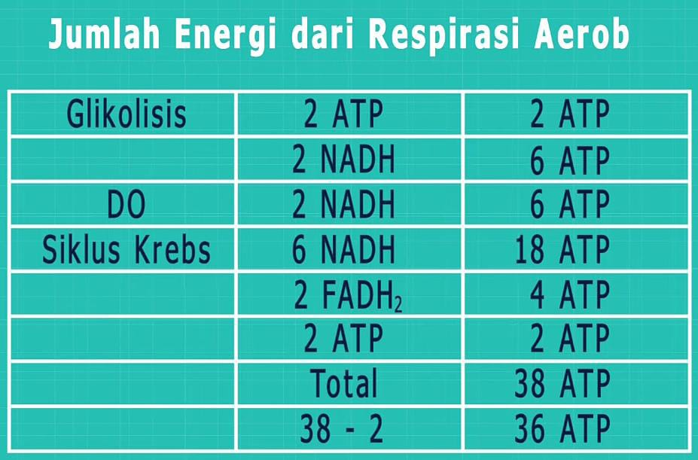
Jika pada ATP tidak perlu diubah. lalu untuk NADH dikalikan dengan tiga dan FADH2 di dikalikan 2. sehingga totalnya 38 ATP.
Ada juga yang menyebutkan totalnya 36 ATP karena 2 ATP digunakan untuk menembus mitokondria. Karena jika misalkan glikolisis terjadinya di sitosol dan reaksi yang lainnya terjadinya di mitokondria sehingga butuh energi untuk menembus mitokondria.

Slide 13
DAFTAR PUSTAKA
https://youtu.be/vXvO4Szrp-8
https://youtu.be/mrMh5cz3Hrw

Slide 14
TERIMA KASIH

